Slide 1
Screen Manipulation
Bahasa pemrograman Pascal

Slide 2
KD
    Mengetahui kualitas program/source code dari kriteria yang diberikan (readability. Robustness, performance).
Notes:
➢ Readability adalah tingkat kenyamanan / kemudahan suatu susunan huruf saat dibaca.
➢ Robustness adalah kemampuan sebuah system computer dalam menghadapi error ketika eksekusi program sedang dijalankan.
➢ Performance adalah seberapa cepatkomputer memproses program atau aktivitas tertentu.

Slide 3
Tujuan
Mampu membuat tampilan sederhana

Slide 4

Mengapa tampilan itu penting?
Notes:
Mempermudah Interaksi dengan Produk

Slide 5
MarKitLi!
https://www.youtube.com/watch?v=sXlEQtWdL_0

Slide 6
Jadi mengapa UI itu penting?

Slide 7
Karakter User Interface
Notes:
Jelas
Ringkas
Familiar
Responsif
Konsisten
Menarik
Efisien
Forgiving
https://www.dewaweb.com/blog/user-interface/

Slide 8
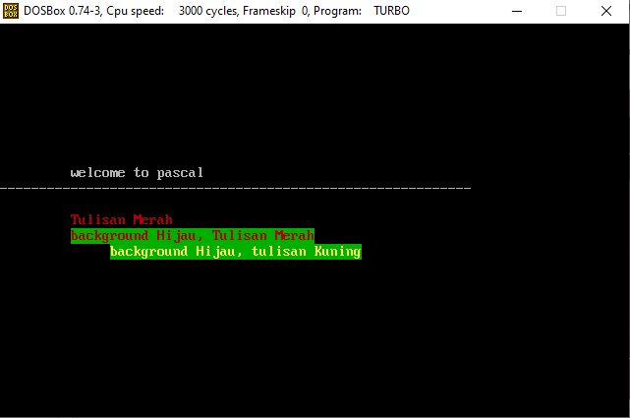
Manipulasi Layar di Pascal

Slide 9
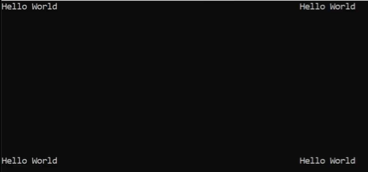
Coba buat tampilan seperti ini!

Slide 10
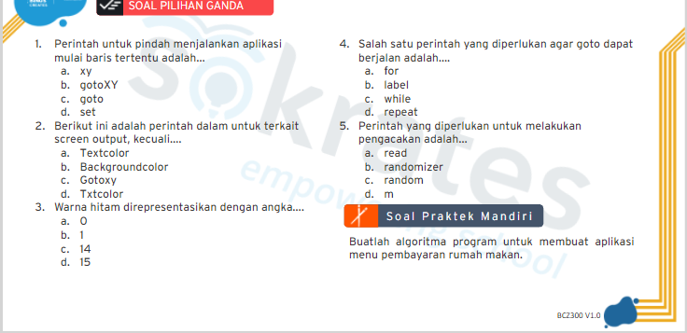
Penilaian Dirumah!

Slide 11
Untuk Minggu Depan
File Handling

Slide 12
MarKitTu!

